Slide 1
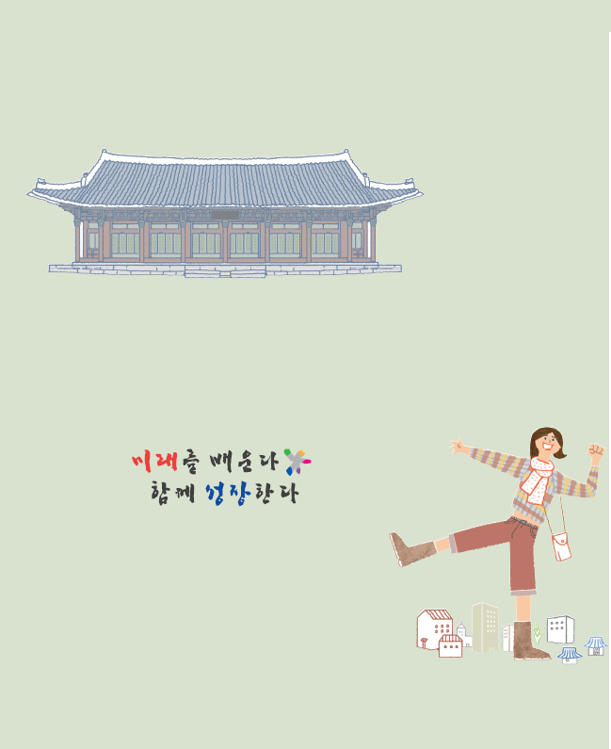


Slide 2
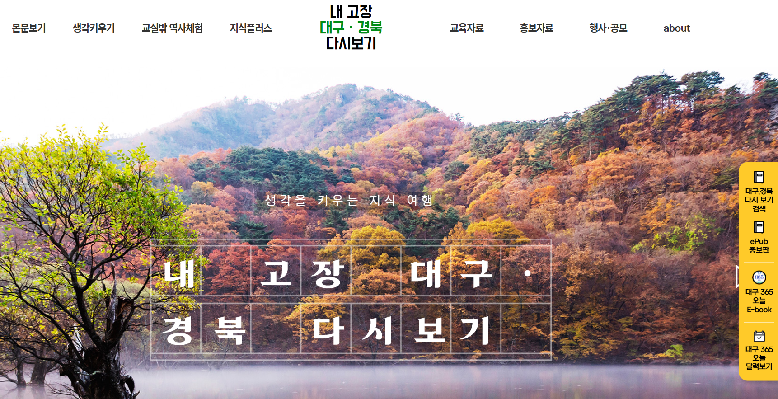
내 고장 대구·경북 다시보기 (사이트 주소: https://daegubook.com)

Slide 3
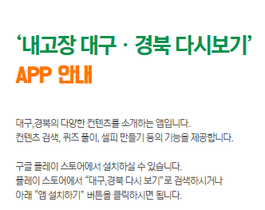
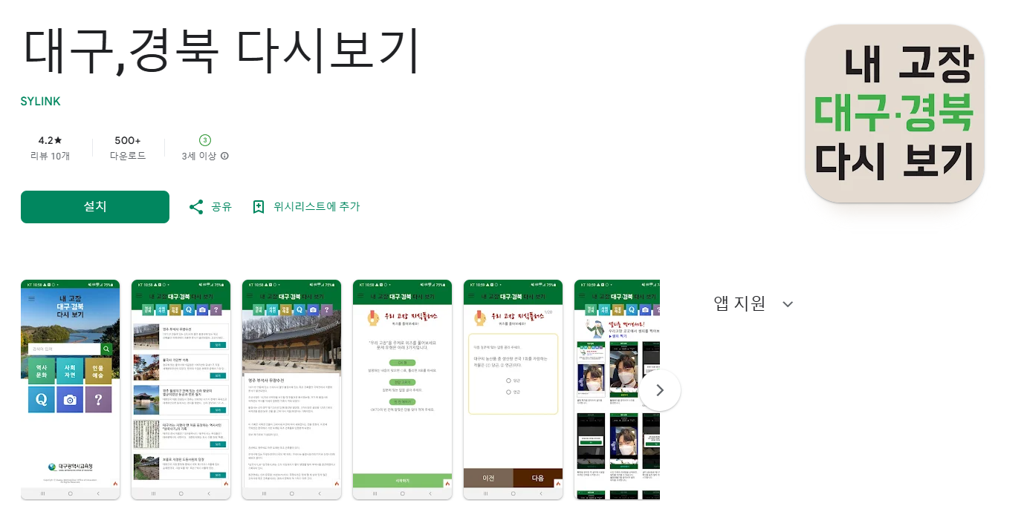


Slide 4


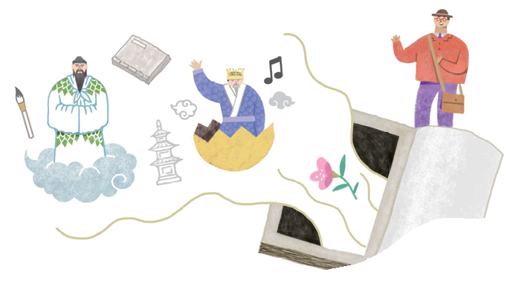
대한민국의 보물이자
세계의 보물이 된 책 『삼국유사』

Slide 5

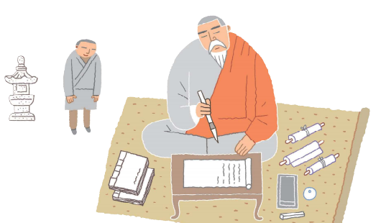
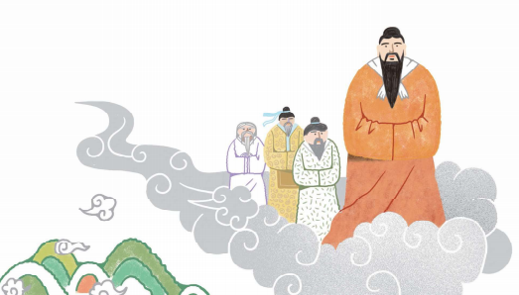
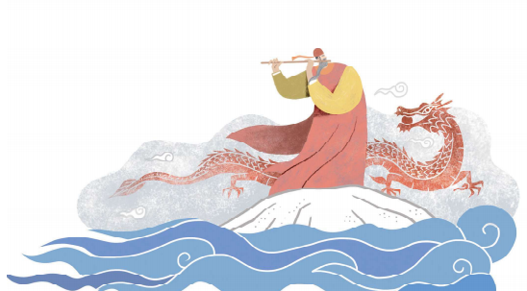
11. 대한민국의 보물이자 세계의 보물이 된 책 삼국유사
❶ 『삼국유사』는 어떤 책일까?
❷ 『삼국유사』속의 역사적 인물들은?
❸ 『삼국유사』 에 나오는
신비한 이야기, 놀라운 이야기

Slide 6

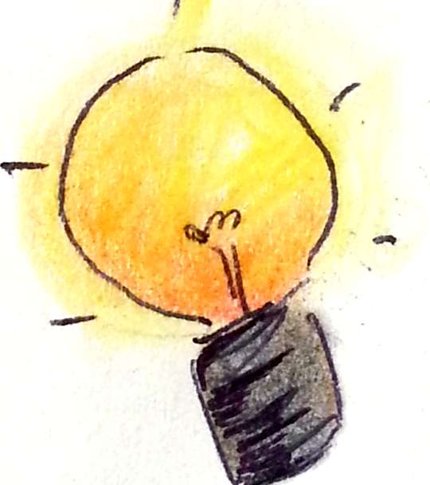
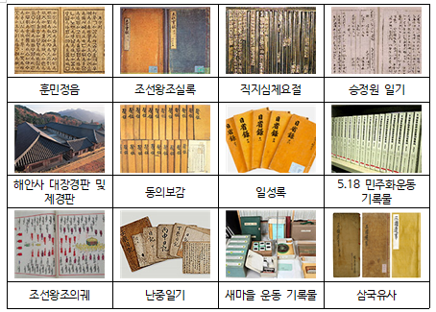
다음 국가유산들은 어떤 공통점이 있을까요?
세계기록유산

Slide 7
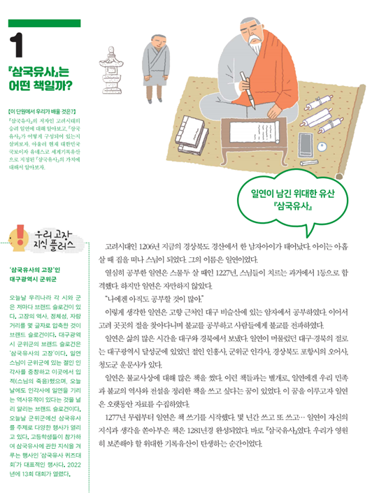
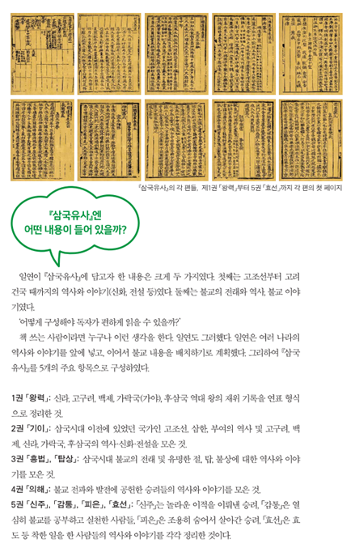

『삼국유사』는 어떤 책일까?
읽어봐요
216~217쪽

Slide 8
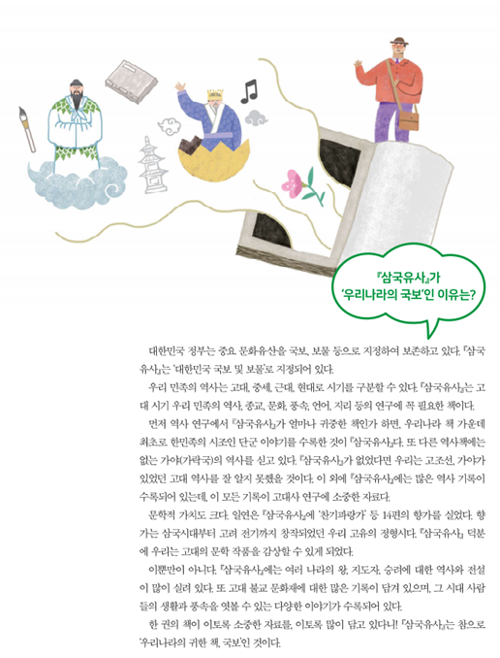
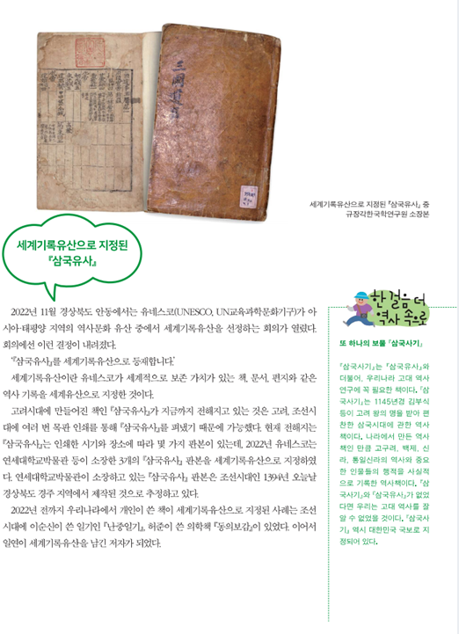
『삼국유사』가 ‘우리나라 국보’인 이유는 무엇일까?
읽어봐요
218~219쪽

Slide 9
?
이런 것을 공부해요
『삼국유사』의 가치에 대해서 알 수 있어요.
『삼국유사』 속 역사 인물을 통해 역사에 대한 지식과 이해를 넓힐 수 있어요.
『삼국유사』 속의 중요한 역사 기록과 흥미로운 신화와
전설을 알 수 있어요.

Slide 10

1
.
『삼국유사』는 어떤 책일까?
『삼국유사』의 가치
『삼국유사』 를 쓴 ‘일연’은 어떤 사람인지 알아봅시다.
글 속에 등장하는 장소를 지도에서 찾아봅시다.
고려시대인 1206년 지금의 경상북도 경산에서 한 남자아이가 태어났다. 아이는 아홉살 때 집을 떠나 스님이 되었다. 그의 이름이 일연이었다. 열심히 공부한 일연은 22살이 되는 1277년, 스님들이 치르는 과거에서 1등에 합격했고 더 열심히 공부하기 위해 고향 근처인 대구 비슬산 암자에서 공부하였다.
이어서 고려 곳곳의 절을 찾아다니며 불교를 공부하고 여러 사람들에게 불교를 전파했다.
일연이 삶의 많은 시간을 보낸 절은 대구광역시 달성군에 있었던 인흥사, 군위군 인각사, 경상북도 포항시 오어사, 청도군 운문사가 있다.

Slide 11
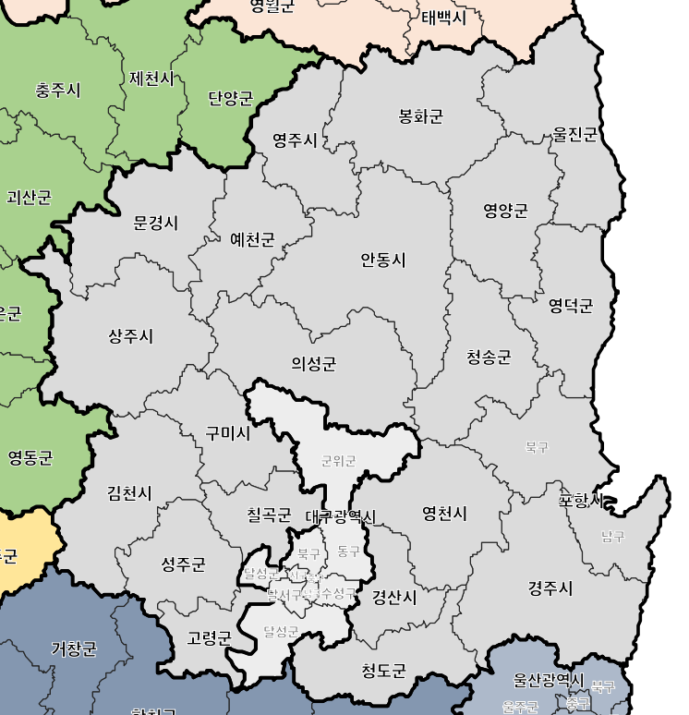
1
.
『삼국유사』는 어떤 책일까?
『삼국유사』 를 쓴 ‘일연’은 어떤 사람인지 알아봅시다.
글 속에 등장하는 장소를 지도에서 찾아봅시다.

Slide 12
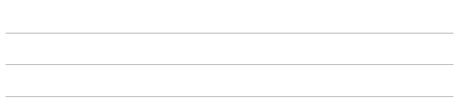
1
.
『삼국유사』는 어떤 책일까?
『삼국유사』 를 쓴 ‘일연’은 어떤 사람인지 알아봅시다.
일연 스님과 관련 있는 장소를 지도에서 찾아본 결과, 알 수 있는 점은 무엇입니까?
일연 스님은 삶의 많은 시간을 대구와 경북에서 보냈음을 알 수 있다. / 일연 스님의 삶이 대구 경북과 인연이 깊다는 것을 알 수 있다. 등

Slide 13
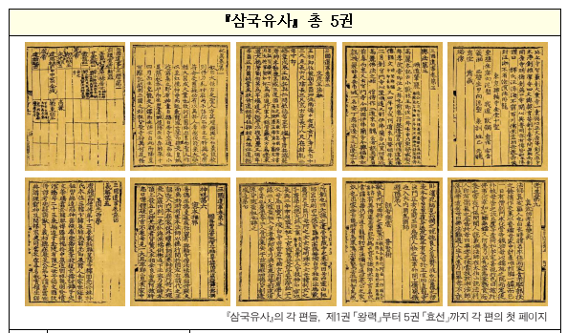
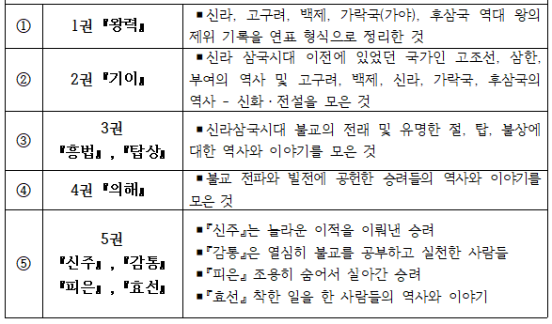
1
.
『삼국유사』는 어떤 책일까?
총 5권으로 구성된 『삼국유사』는 크게 두 가지 주제로 나눌 수 있다고 합니다. 아래 설명을 바탕으로 『삼국유사』 를 크게 두 부분으로 나눠 봅시다.

Slide 14
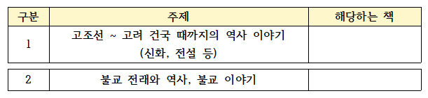
1
.
『삼국유사』는 어떤 책일까?
총 5권으로 구성된 『삼국유사』는 크게 두 가지 주제로 나눌 수 있다고 합니다. 아래 설명을 바탕으로 『삼국유사』 를 크게 두 부분으로 나눠 봅시다.
1, 2권
3, 4, 5권

Slide 15
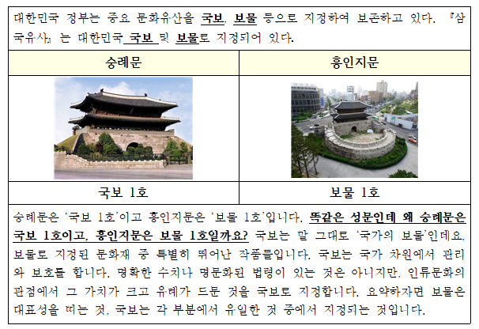
1
.
『삼국유사』는 어떤 책일까?
다음 글을 읽고 국보와 보물을 구분해 봅시다.

Slide 16
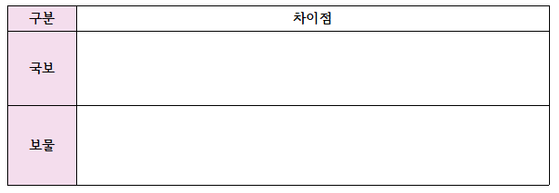
1
.
『삼국유사』는 어떤 책일까?
다음 글을 읽고 국보와 보물을 구분해 봅시다.
국가의 보물, 보물로 지정된 문화재 중 특별히 뛰어난 작품들로 국가 차원에서 관리, 보호함.
가치가 크고 유례가 드문 것, 각 부분에서 유일한 것
대표성을 띠는 것

Slide 17
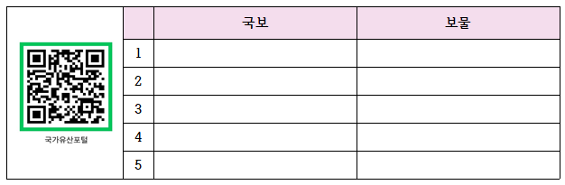
1
.
『삼국유사』는 어떤 책일까?
우리나라의 국보와 보물을 ‘국가유산포털＇에서 검색해서 5개씩 적어 봅시다.

Slide 18
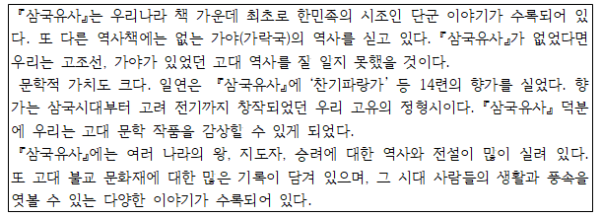
1
.
『삼국유사』는 어떤 책일까?
다음 글을 읽고, 『삼국유사』가 국보로 지정될 수 있었던
까닭을 3가지 이상 찾아봅시다.

Slide 19
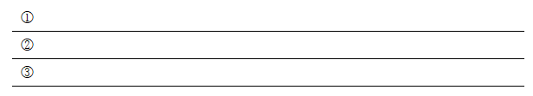
1
.
『삼국유사』는 어떤 책일까?
다음 글을 읽고, 『삼국유사』가 국보로 지정될 수 있었던
까닭을 3가지 이상 찾아봅시다.
고조선, 가야가 있었던 고대 역사를 알 수 있어서
우리 고대 문학 작품을 감상할 수 있는 문학적 가치가 커서
그 시대 사람들의 생활과 풍속을 엿볼 수 있는 다양한 이야기가 수록되어 있어서

Slide 20
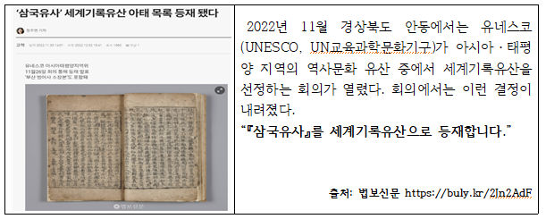
1
.
『삼국유사』는 어떤 책일까?
다음 글을 읽고, 물음에 답해 봅시다.

Slide 21
1
.
『삼국유사』는 어떤 책일까?
다음 글을 읽고, 물음에 답해 봅시다.
1) ‘세계기록유산’이란 유네스코가 세계적으로 보존 가치가 있는 책, 문서, 편지와 같은 역사기록을 세계 유산으로 지정한 것입니다. 『삼국유사』가 세계기록유산으로 보존 가치가 있다고 인정 것은 몇 년도 입니까?
2022년

Slide 22
1
.
『삼국유사』는 어떤 책일까?
다음 글을 읽고, 물음에 답해 봅시다.
『삼국유사』외에 우리 나라 기록물 중 ‘세계기록유산’으로 등재된
다른 기록물 3가지를 찾아봅시다.

Slide 23
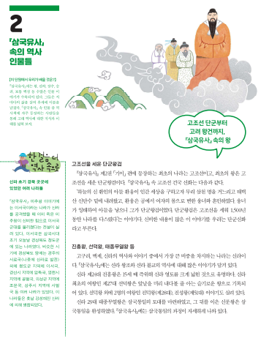
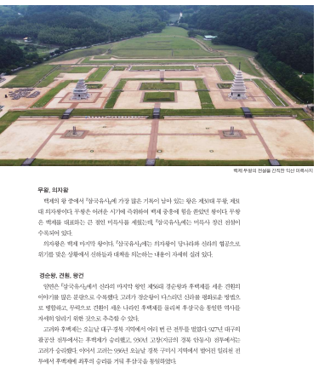
『삼국유사』속의 역사 인물들에는 어떤 사람들이 있을까?
읽어봐요
220~221쪽

Slide 24
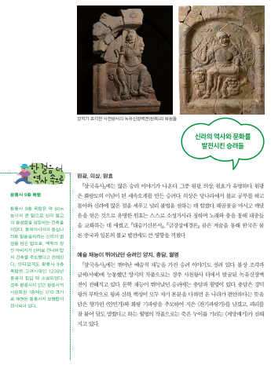
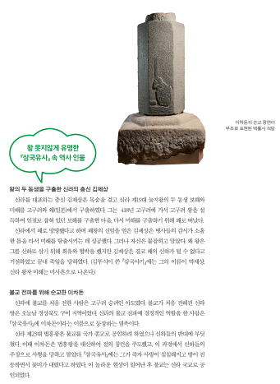
왕 못지 않게 유명한 『삼국유사』 속 역사 인물에는 어떤 사람들이 있을까?
읽어봐요
222~223쪽

Slide 25
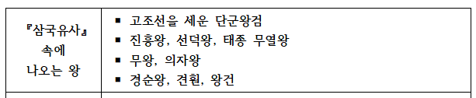
2
.
『삼국유사』 속의 역사 인물들은?
『삼국유사』 속의 역사적 인물들
『삼국유사』 속에 나오는 왕입니다. 이 중에서 한 인물을 골라 이 인물의 일생과 얽힌 이야기를 조사해 봅시다.

Slide 26
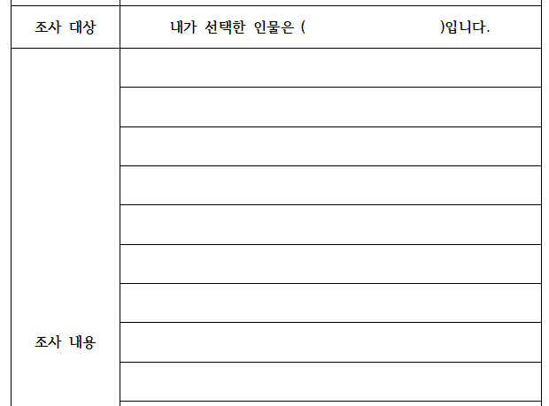
2
.
『삼국유사』 속의 역사 인물들은?
『삼국유사』 속에 나오는 왕입니다. 이 중에서 한 인물을 골라 이 인물의 일생과 얽힌 이야기를 조사해 봅시다.

Slide 27
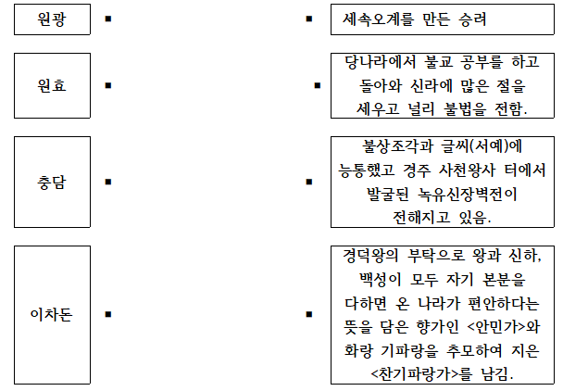
2
.
『삼국유사』 속의 역사 인물들은?
『삼국유사』 속에는 많은 승려 이야기도 나옵니다. 『삼국유사』속에 나오는 유명한 승려와 그들의 업적을 알맞게 연결해 봅시다.
원광
의상
양지
충담

Slide 28
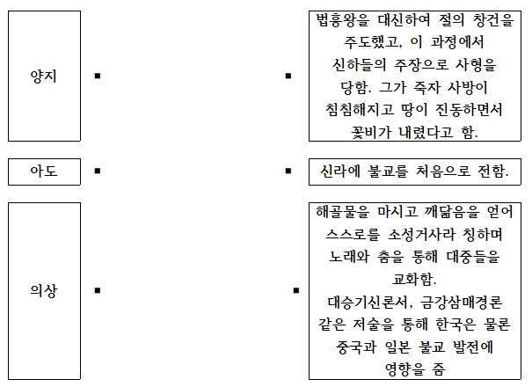
2
.
『삼국유사』 속의 역사 인물들은?
『삼국유사』 속에는 많은 승려 이야기도 나옵니다. 『삼국유사』속에 나오는 유명한 승려와 그들의 업적을 알맞게 연결해 봅시다.
이차돈
아도
원효

Slide 29
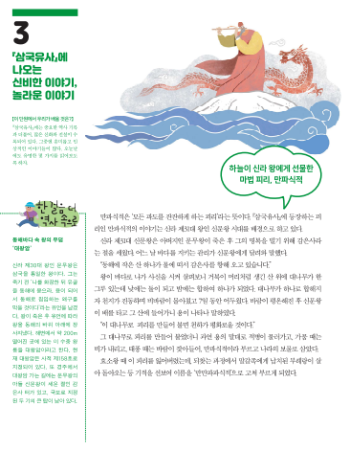
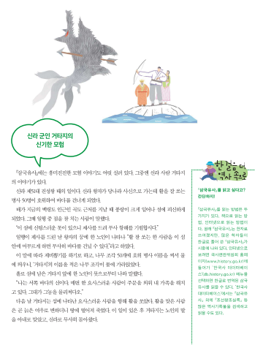
『삼국유사』에 나오는 신비하고 놀라운 이야기
읽어봐요
224~225쪽

Slide 30
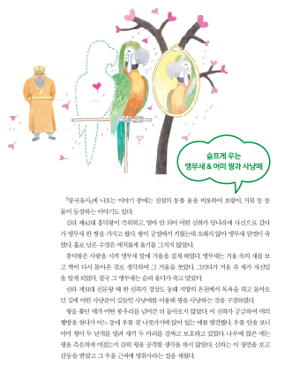
『삼국유사』속의 이야기 – 슬프게 우는 앵무새 & 어미꿩과 사냥개
읽어봐요
226쪽

Slide 31
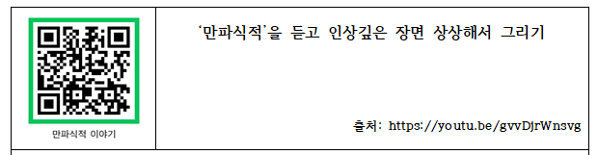
3
.
『삼국유사』 속 이야기
『삼국유사』 에 나오는 신비한 이야기, 놀라운 이야기
『삼국유사』 속에는 많은 신화와 전설도 수록되어 있습니다. 그 중엔 흥미롭고 인상적인 이야기들이 많이 있어 오늘날까지도 전해지는 유명한 이야기들도 많습니다. 『삼국유사』 속에는 나오는 유명한 신화와 전설 <만파식적>을 읽어보고, 그 중 가장 인상 깊은 장면을 상상해서 그려 봅시다.

Slide 32
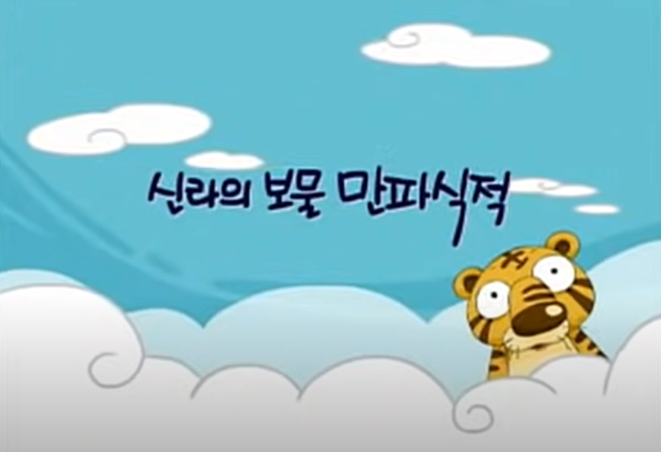
3
.
『삼국유사』 속 이야기
『삼국유사』 에 나오는 신비한 이야기, 놀라운 이야기
인상 깊은 장면 그리기

Slide 33

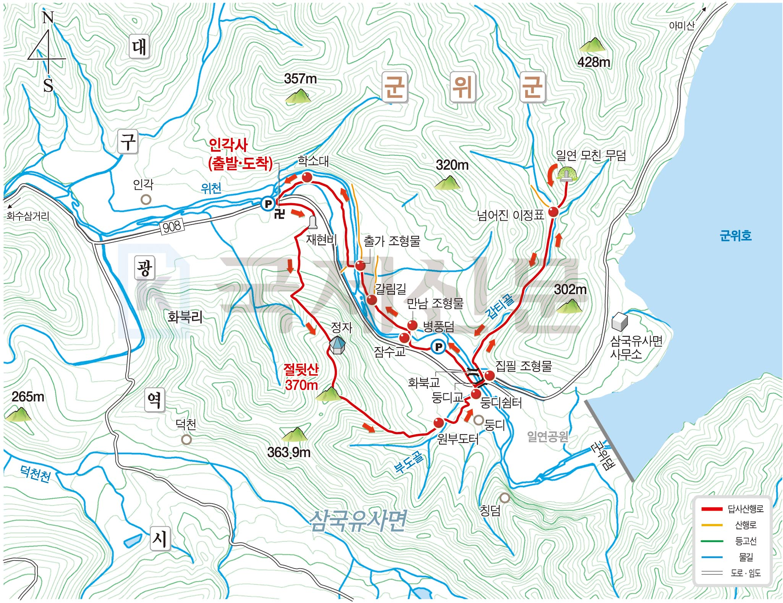
군위 일연 테마로드 사이버 답사하기
군위군은 일연 스님이 인각사에서 삼국유사를 완성한 것을 계기로 2017년 일연테마로드를 조성했다. 테마로드 중간에는 일연공원을 만들고, 의흥면에는 삼국유사테마파크까지 세웠다. 급기야 2021년 1월에는 고로면으로 불리던 지명을 삼국유사면으로 개명까지 해 군위군은 일연 스님과 삼국유사와는 떼놓고 이야기 할 수 없게 됐다. 일연 테마로드는 두 코스로 만들어졌다. A코스는 인각사~절뒷산~재현 부도~일연공원~만남 조형물~출가 조형물~인각사로 되돌아오는 코스로 약 4.2㎞에 2시간여 걸린다. B코스는 일연공원~집필 조형물~어머니 산소에서 다시 일연공원으로 되돌아온다. 왕복 2.2㎞이며 1시간이 소요된다. 삼국유사가 완성된 군위 인각사와 일연 스님을 생각하며 일연 테마로드를 사이버 답사해 봅시다.

Slide 34
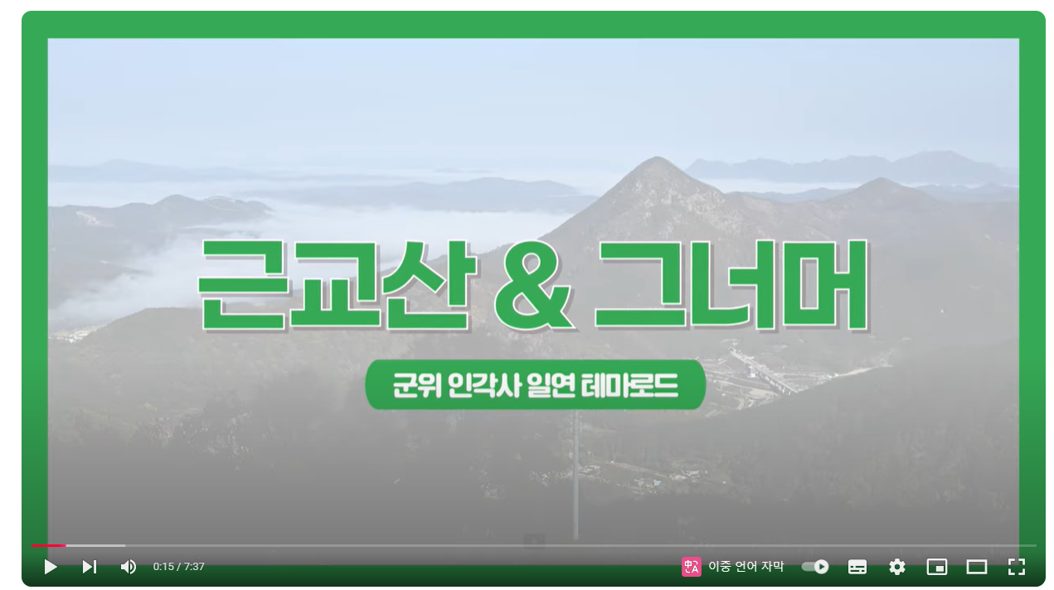
군위 일연 테마로드 사이버 답사하기

Slide 35
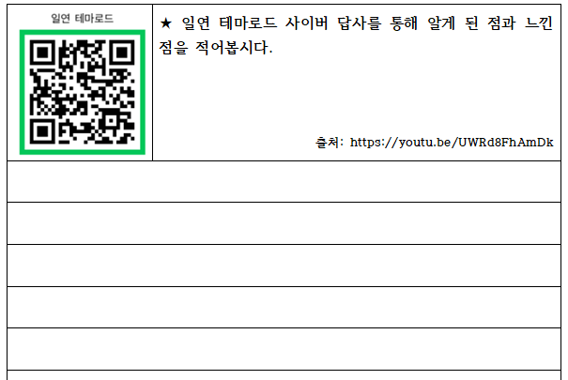
군위 일연 테마로드 사이버 답사를 통해 알게 된 점과 느낀 점을 적어봅시다.

Slide 36
활동 정리 하기
오늘 수업을 통해 알게 된 점은 무엇인가요?
오늘 수업을 통해 더 탐구하고 싶은 것은
무엇인가요?

Slide 37
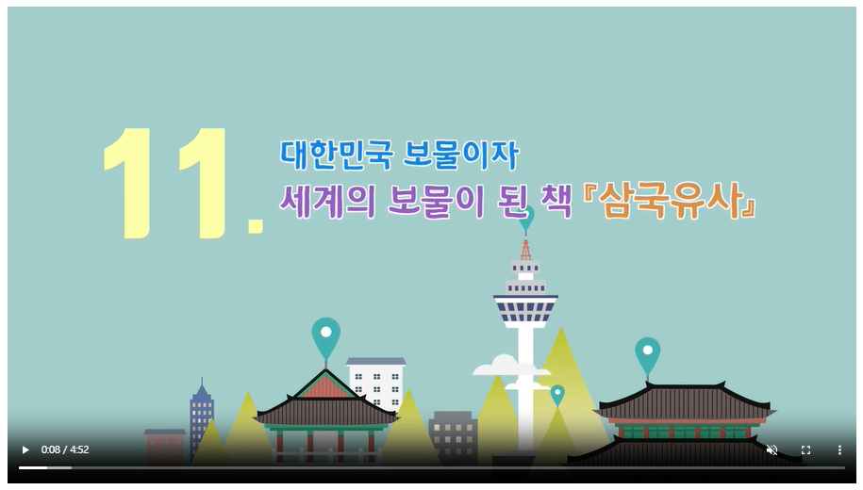
참고자료
참고 영상 내 고장 대구∙경북 다시 보기 Chapter별 영상 보기
11장 대한민국 보물이자 세계의 보물이 된 책 『삼국유사』

Slide 38
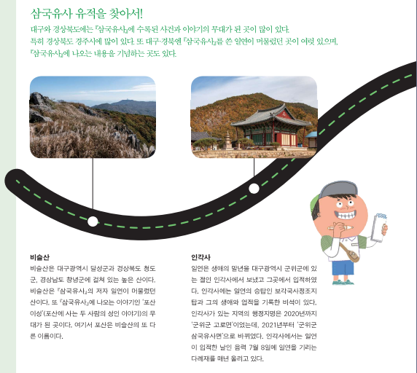
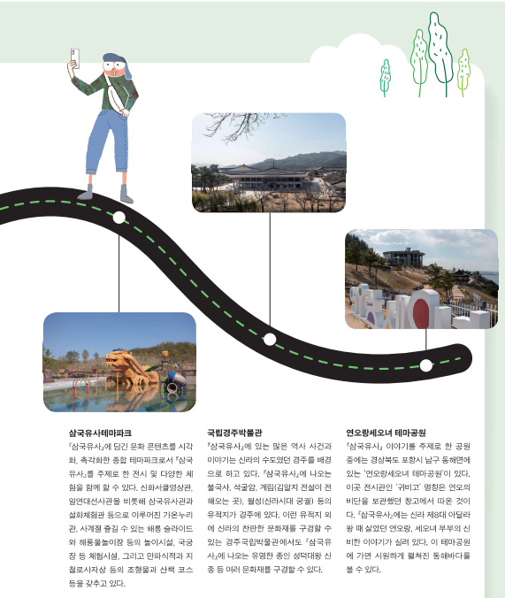

참고자료
참고 자료: 내 고장 대구∙경북 다시 보기 교실밖 역사체험
삼국 유사 유적을 찾을 수 있는 곳

Slide 39
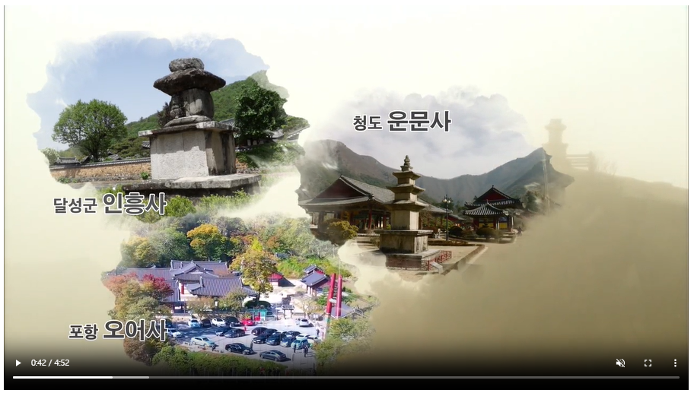
참고자료
일연 스님과 관련있는 우리 지역 장소

Slide 40
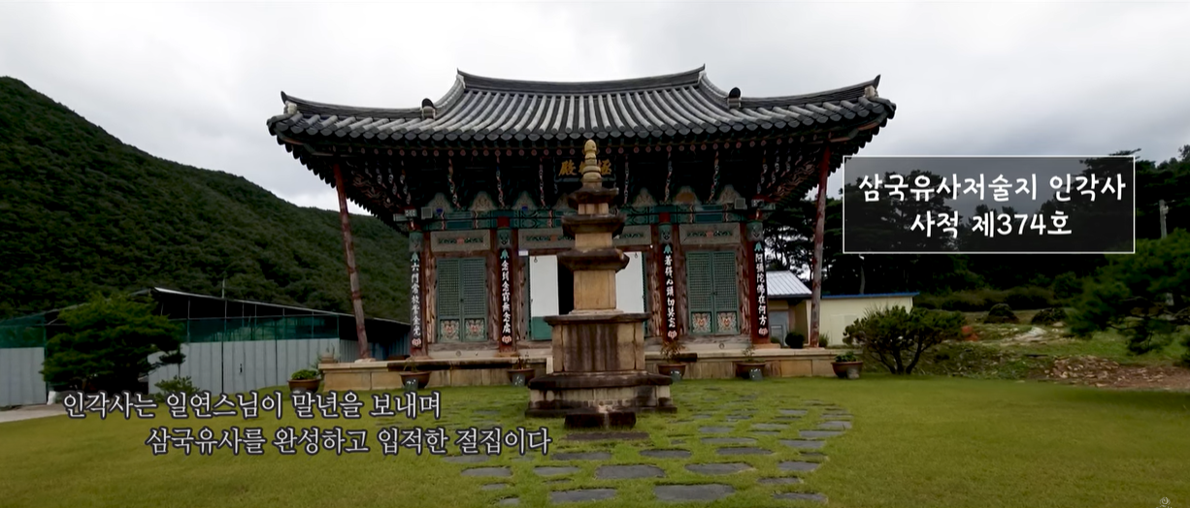
참고자료
인각사 5분 여행
일연 스님과 관련있는 장소 – 인각사

Slide 41
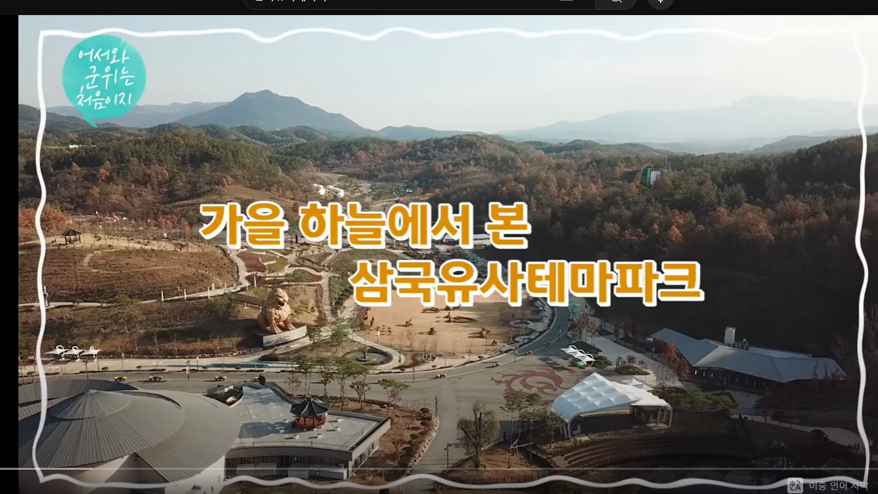
참고자료
삼국유사테마파크
삼국유사 유적을 찾아서 – 삼국유사테마파크

Slide 42
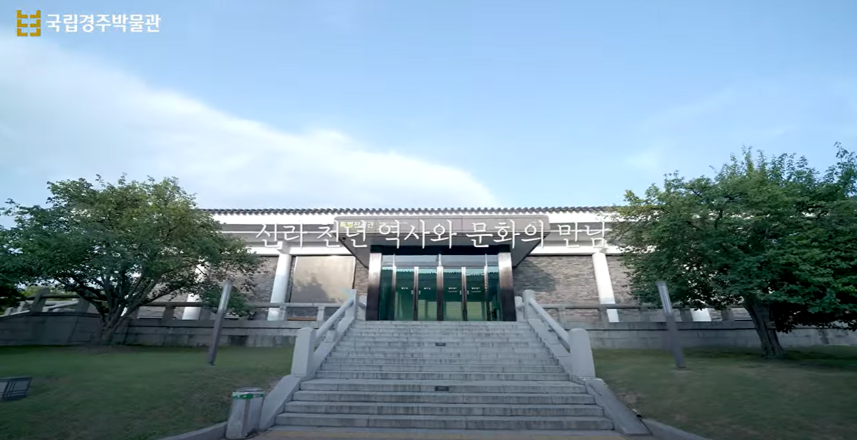
참고자료
국립경주박물관
삼국유사 유적을 찾아서 – 국립경주박물관

Slide 43
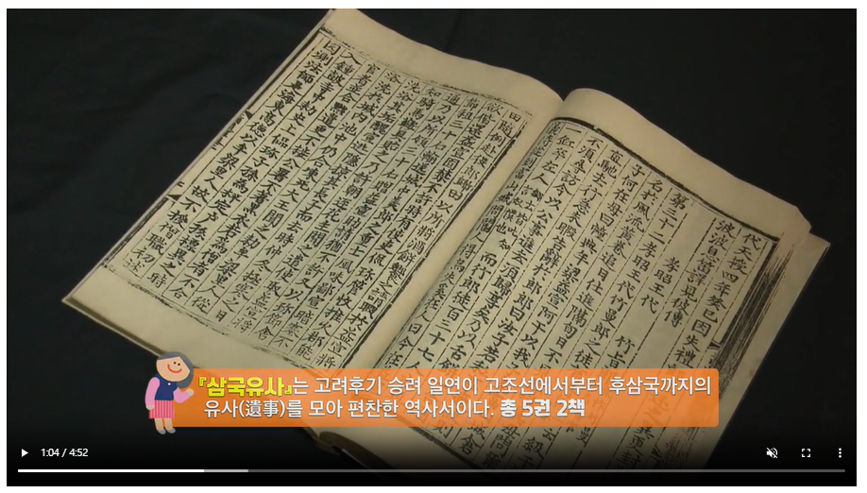
참고자료
삼국유사의 실제 모습

Slide 44
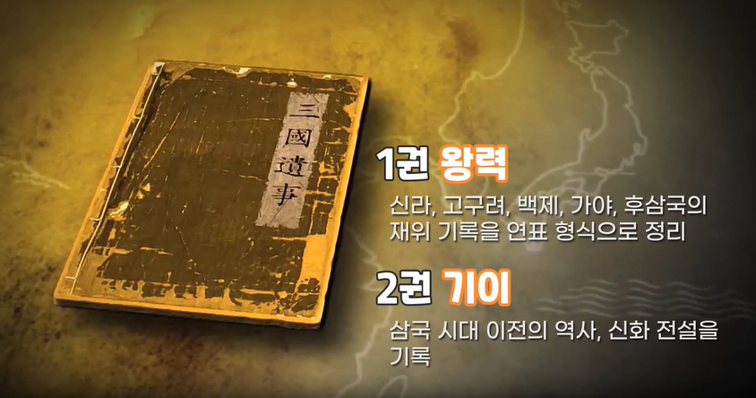
참고자료
『삼국유사』 1권, 2권

Slide 45

참고자료
『삼국유사』 3, 4권

Slide 46

참고자료
『삼국유사』 5권

Slide 47

참고자료
2022년 11월 유네스코 세계기록유산 등재

